Slide 1
Les 2 getallen: grote getallen
Uitleg grote getallen, hoe schrijf je ze hoe spreek je ze uit
Hoe verdeel je het op een getallenlijn
Oefenen met grote getallen: grote getallen bingo
Uitleg over tonnen in geld en gewicht
Voorbeeldvraag periodetoets
Voorbeeldexamenvraag

Slide 2
Les 2 Grote getallen
1 ton is 1000 kg
1ton geld 100.000 euro
Maar 1 ton goud is gewicht
1 kubieke meter water is 1000 liter
1.000 1 met drie nullen 1 duizend
1.000.000 1 met zes nullen 1 miljoen
1.000.000.000 1 met negen nullen 1 miljard
1.000.000.000.000 1 met twaalf nullen 1 biljoen
1.000.000.000.000.000 1 met vijftien nullen 1 biljard
1.000.000.000.000.000.000 1 met achtien nullen 1 triljoen
1 Kilobyte 1000 b
1 Megabyte 1000 kb
1 Gigabyte 1000 mb
1 Terabyte 1000 gb

Slide 3
Getallenlijn met grote getallen
Welke getallen staan er nu eigenlijk in cijfers?
Schrijf ze voor jezelf uit.
Hoeveel nullen heeft 2,5 miljoen?
Daarna zet je ze op de goede volgorde van laag naar hoog

Slide 4
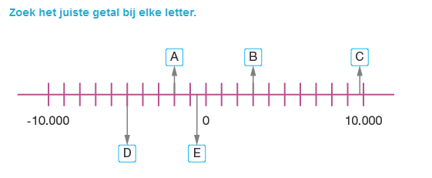
Hoeveel streepjes zitten er tussen de 0 en de 10.000?
Hoeveel is 1 streepje dan?
Vul A, B, C, D en E in.
Bij een grafiek zul je dit ook tegenkomen.
Alleen staan deze gegevens dan vaak op de y-as (van boven naar beneden)

Slide 5
Denk ook nog even om de tekens
<
>
=
Want dit kan ook met grote getallen
NU:
Grote getallen bingo

Slide 6
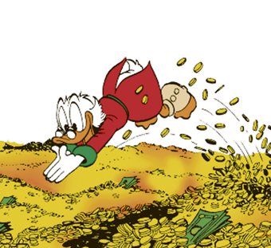
Tonnen in geld
1 ton in geld = €100.000

Slide 7
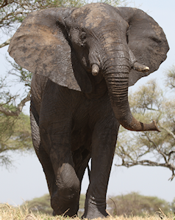
Tonnen in gewicht
1 ton = 1000 kilogram
Een olifant weegt tussen de 3 en 5 ton
Hoeveel kilogram is dat?

Slide 8
Voorbeeldvraag periodetoets
Vul het juiste teken in: <, > of =
Een miljard vijfhonderdduizend ………. 1.500.000.000
………. 1.000.500.000
………. 1.499.999.999
Twee miljoen driehonderd tienduizend ………. 2.000.310.000
Driehonderd vijftigduizend ………. 350.000

Slide 9
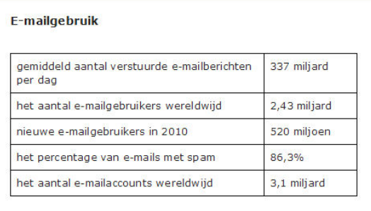
Voorbeeld examenvraag
Notes:
337 miljard:100 x 13,7
WANT 100 - 86,3 = 13,7% is het aantal e mails zonder spamberichten
337 miljard:100 x13,7 = 46,169 miljard
Gedeeld door het aantal email gebruikers is 2,43 miljard
46,169 miljard: 2,43 miljard= 18,99958848 = 19 emails per gebruiker

Slide 10
Verder met hoofdstuk 2 grote getallen
Vandaag moet dus af zijn:
hoofdstuk 1 50%
hoofdstuk 2 50%

Slide 11
Les 3: Volgorde van bewerkingen
Haakjes
Machtsverheffen/Worteltrekken
Vermenigvuldigen/Delen
Optellen/Aftrekken
Hoe Moeten Wij Van Die Onvoldoendes Afkomen
25 × 3 + 3 × 4 | =
25 × (3 + 3) × 4 | =
(25 × 3 + 3) × 4 | =
25 × (3 + 3 × 4) | =

Slide 12
Oefensommen
KAHOOT?
Of
Maak 2 tallen
Oefen met de sommen

Slide 13
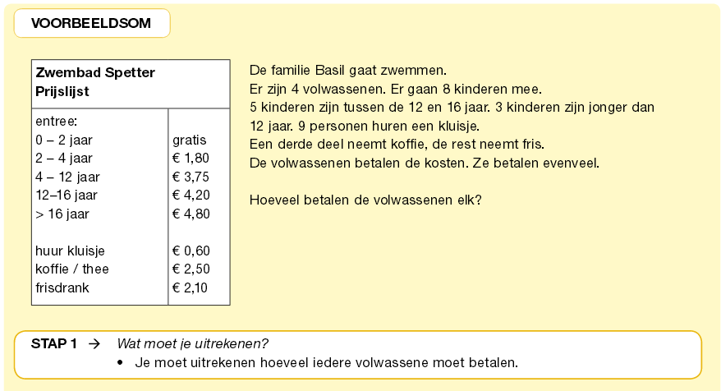
Aan de slag met Les 2 opgave 19 en 20
Les 3 opgave 7 en 8

